Slide 1
"Der Klimawandel geschieht jetzt! Haben Weltklimakonferenzen Auswirkungen?"
PILGRIM-Startworkshop 2019
Don Bosco Haus, Wien
25. September 2019
Klaus Radunsky

Slide 2
Übersicht
Der Klimawandel geschieht jetzt, der Prozess scheint unumkehrbar und die Folgen müssen von uns allen in Kauf genommen werden.
Interessen Österreichs und der Länder Mitteleuropas bei der Klimapolitik?
Ist das Erreichen der Klimaziele noch realistisch?
Wie kann sich die Schule aktiv in das Bemühen um die „Gesundheit der Erde“ einbringen?

Slide 3
Fakten Klimawandel IPCC Sonderbericht 1.5⁰C (1)
Schlüsselbotschaft: Verringern der Treibhausgasemissionen soviel wie möglich so rasch als möglich
Der Rest des 1,5 °C Kohlenstoffbudgets wird wahrscheinlich innerhalb der nächsten 3 bis 10 Jahre aufgebraucht werden
Um unter 1,5 °C zu bleiben, sind größte Anstrengungen zum Ausstieg aus fossilen Energieträgern sowie zur Entfernung von Kohlendioxid aus der Atmosphäre im großen Maßstab erforderlich

Slide 4
Fakten Klimawandel IPCC Sonderbericht 1.5⁰C (2)

Slide 5
The Guardian (1)
Realistisch betrachtet wird dies nicht passieren.
Wir sind derzeit auf dem Weg einer globalen Erwärmung um mehr als 3°C bis zum Jahr 2100
Wir können es besser machen, wenn die Länder ihre Zusagen für den Klimaschutz nachschärfen und eine aggressivere Klimapolitik umsetzen.

Slide 6
The Guardian (2)
Dies sind jedoch etwas willkürliche Ziele: 1,5 °C ist weniger gefährlich als 2 °C , was weniger gefährlich ist als 2,5 °C , was wiederum weniger gefährlich ist als 3 °C und so weiter.
Jede weitere zusätzliche Erwärmung über die jetzt bereits heißen Temperaturen (1 °C wärmer als vorindustriell) erhöht die globalen Risiken. Um unter diesen Temperaturschwellen zu bleiben, ist eine aggressive Klimapolitik von allen Staaten der Welt erforderlich.

Slide 7
The Guardian (3)
Die Antwort auf die Frage „Was sollen wir anstreben?“ ist einfach: Reduzieren der Treibhausgasemissionen so viel als möglich und so schnell als möglich.
Die Antwort wird solange immer dieselbe sein, bis die Welt Kohlenstoff-Neutralität erreicht hat.

Slide 8
Fakten Klimawandel Sonderbericht IPCC 1,5ºC (3)
Die klimabedingten Risiken für Gesundheit, Lebensunterhalt, Ernährungssicherheit, Wasserversorgung, menschliche Sicherheit und Wirtschaftswachstum werden bei einer globalen Erwärmung von 1,5 °C weiter ansteigen und sich bei einer solchen von 2 °C weiter erhöhen.

Slide 9
Fakten Klimawandel Sonderbericht IPCC 1,5ºC (4)
Sommer ohne verbleibendes arktisches Meereis sind bei 2 °C zehnmal häufiger als bei 1,5 °C (mindestens einmal pro Jahrzehnt vs. einmal pro Jahrhundert).
Was in der Arktis passiert, bleibt nicht in der Arktis - das Verschwinden des Meereises scheint mit dem schwächer werdenden Jet-Stream verbunden zu sein;
Dies führt dazu, dass Wettersysteme für längere Zeit verweilen. Dies kann zu besonders starken Hitzewellen, Überschwemmungen, Dürren und anderen extremen Wetterereignissen führen.

Slide 10
Fakten Klimawandel Sonderbericht IPCC 1,5ºC (5)
In einer Welt mit einer globalen Erwärmung von 2 °C kommt es zu
mehr hitzebedingten Todesfällen,
geringeren Ernteerträgen,
mehr folgenschweren Extremwetterereignissen,
langsamerem Wirtschaftswachstum,
mehr Menschen in Armut,
einem Anstieg der Bevölkerung mit Wasserstress um bis 50%
im Vergleich zu einer Welt mit 1,5 °C Erwärmung.
Die Auswirkungen werden noch schlimmer, wenn die globale Erwärmung über den Wert von 2 °C hinausgeht.

Slide 11
Pariser Übereinkommen (1)
Das Pariser Übereinkommen wurde am 12. Dezember 2015 von der Konferenz der Vertragsparteien angenommen und trat am 4. November 2016 in Kraft.
Das Pariser Übereinkommen enthält spezifische Ziele für die Reaktion auf den Klimawandel, Mechanismen zur Verfolgung dieser Ziele und verbindliche Verpflichtungen für alle Vertragsparteien.
184 Vertragsparteien haben das Übereinkommen ratifiziert (Stand Dezember 2018), darunter alle G20-Staaten (außer Russland, welches Anfang 2019 folgen sollte)

Slide 12
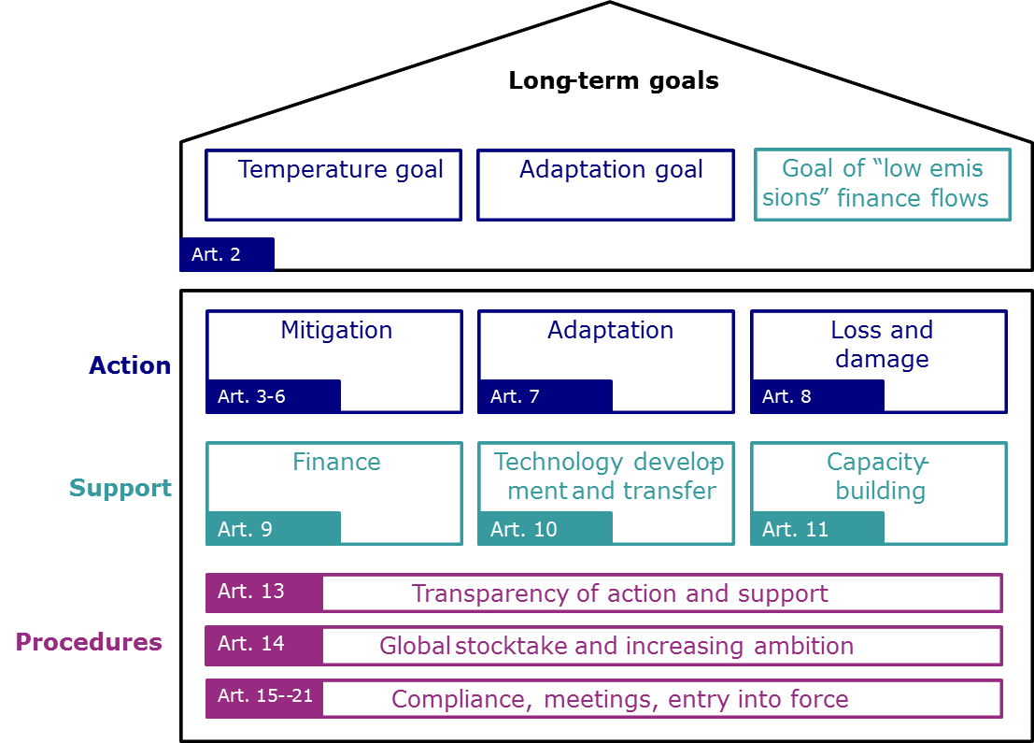
Pariser Übereinkommen (2)
Source:

Slide 13
Pariser Übereinkommen (3)
Langfristziele des Pariser Übereinkommens bezüglich Klimaschutz (mitigation):
Begrenzung des Temperaturanstiegs auf deutlich unter 2 °C gegenüber vorindustriellen Werten plus Bekenntnis zu Anstrengungen, um 1,5 °C zu erreichen
Globaler Höchststand an THG-Emissionen so bald wie möglich, Balance zwischen THG-Emissionen und Senken (vollständige Dekarbonisierung) in der zweiten Hälfte des 21. Jahrhunderts

Slide 14
Pariser Übereinkommen (4)
Übereinkommen ist in Rekordzeit (weniger als 12 Monate nach Beschluss) in Kraft getreten;
Überlässt es den Vertragsstaaten, ihre Beiträge zur Lösung der Klimakrise festzulegen;
Bietet eine gute Grundlage bezüglich des Berichtswesens;
Sieht eine Bestandsaufnahme alle 5 Jahre vor mit dem Ziel von Nachbesserungen;
Kennt keine Strafmaßnahmen, sollten die gemachten Zusagen nicht erfüllt werden;

Slide 15
Kontext – Pariser Übereinkommen
Background
Before the oil price shock
After the oil price shock
1990 – 2007 (UNFCCC)
2008 – 2012 (UNFCCC + Kyoto Protocol, 1st Commitment period)
2013 – 2020 (UNFCCC + Kyoto Protocol, 2st Commitment period)
2020 – 2030 (Paris Agreement-1)
2030 – 2050 (Paris Agreement-2)

Slide 16
Ergebnisse Kattowitz (1)
Ziele:
Festlegen der Spielregeln für die Umsetzung des Pariser Abkommens
Lehren aus dem IPCC Sonderbericht zum 1,5 °C Ziel ziehen.
Ergebnisse:
Umfassendes Regelwerk konnte einstimmig beschlossen werden – mit der Ausnahme von Marktregeln für den Emissionshandel
Der Talanoa Dialog endete mit einem breit getragenen Aufruf zum rascheren Handeln.

Slide 17
Ergebnisse von Kattowitz (2)
Bewertung der Ergebnisse
Ergebnis ist positiv zu bewerten, denn es lag deutlich über den Erwartungen;
Demonstration des Willens zur Zusammenarbeit auf globaler Ebene
Nächste Schritte
UN-Klimaprozess nun in neuer Phase: konkrete Umsetzung der Bestimmungen des Pariser Übereinkommens und dessen Kontrolle
Beschleunigung von Maßnahmen, insbesondere bezüglich Emissionsminderung und Bereitstellung von Unterstützung mit Schwerpunkt Finanzen

Slide 18
Ergebnisse Kattowitz (3) Elemente des Regelwerks
Maßnahmen zum Klimaschutz (Emissionsminderung)
Anpassung an den Klimawandel
Unterstützung von Maßnahmen bezüglich Finanzen, Kapazitätsaufbau, Technologie inklusive Ausbau der internationalen Klimafinanzierung (u.a. dient der Anpassungsfonds ab sofort auch dem Pariser Übereinkommen)
Einheitliches und transparentes Berichtswesen (THG-Emissionen, Maßnahmen zum Klimaschutz und zur Klimawandel-Anpassung, Finanzflüsse)
Globale Bestandsaufnahme
(Marktregeln)
Ausgestaltung des Kontrollregimes zur Überwachung der Einhaltung der Zusagen
Register für NDCs (National determined contributions) und Anpassungsmaßnahmen

Slide 19
Ergebnisse kattowitz (4) Talanoa dialog
vom COP-Vorsitz Fidschi bei der letzten Klimakonferenz im November 2017 ins Leben gerufen;
Der Talanoa-Dialog stellt den ersten Schritt dar, um unsere Bestrebungen und unser Handeln in Übereinstimmung mit den Pariser Klimazielen zu bringen.
Themen:
"Where are we?“
"Where do we want to go?"
"How do we get there?“
Vorläufer der Globalen Bestandsaufnahme (erstmals 2023, alle 5 Jahre)

Slide 20
Warum das Pariser Übereinkommen Bestand haben wird
Weltweites Bekenntnis zum Pariser Übereinkommen ist (abgesehen von Trump, Bolsonaro…) ungebrochen
Klimaschutz ist ein langfristiges und komplexes Unterfangen und wird von vielen Akteuren getragen – auch innerhalb der USA (z.B. Kalifornien, maßgebliche Unternehmen)
Klimaschutz rechnet sich wirtschaftlich (auch für China)
Wende hin zu Erneuerbaren findet statt – und ist nicht zu stoppen

Slide 21
Meldungen zum Klimawandel (1)
2019 bewegen wir uns auf zwei verschiedene Klimakipppunkte zu. Der erste Kipppunkt ist alarmierend: Wie das IPCC im Oktober 2018 mitteilte, werden wir, wenn die Menschheit ihre Treibhausgas-emissionen bis 2030 nicht halbiert, Rückkopplungsschleifen auslösen, die eine Erwärmung unabhängig von den Menschen bewirken. Um diese Katastrophe zu verhindern, müssen die globalen Emissionen bis 2020 ihren Höhepunkt erreichen und anschließend abnehmen.
Mehr dazu unter: https://www.newsobserver.com/opinion/article223923600.html

Slide 22
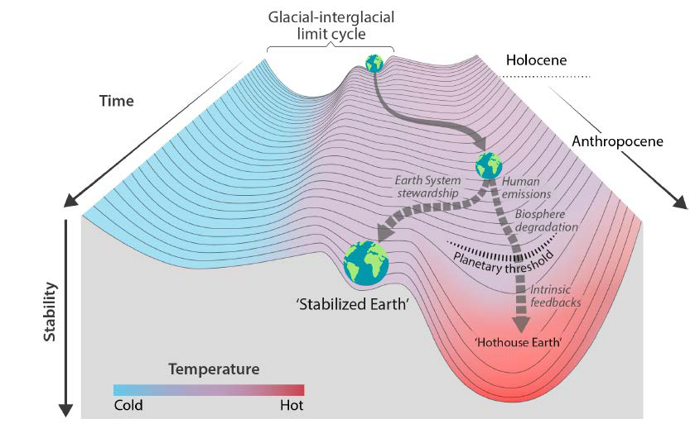
Trajectories of the Earth System

Slide 23
Meldungen zum Klimawandel (2a)
Bulletin of Atomic Scientists: It is 2 minutes to midnight (24. Jänner 2019)
Menschheit sieht sich nun zwei gleichzeitigen existenziellen Bedrohungen gegenüber: Atomwaffen und Klimawandel
Diese Bedrohungen wurden im vergangenen Jahr durch Informationskrieg verstärkt.
Die globalen Kohlendioxidemissionen stiegen in den Jahren 2017 und 2018 wieder weiter an. Um die schlimmsten Auswirkungen des Klimawandels zu stoppen, müssen die Länder der Welt die weltweiten Kohlendioxidemissionen aber auf Null reduzieren. Die Weltgemeinschaft ist im letzten Jahr diesbezüglich kläglich gescheitert ….

Slide 24
Meldungen zum Klimawandel (2b)
Mitternacht ist "der symbolische Punkt der Vernichtung", informierte das Non-Profit-Bulletin der Atomwissen-schaftler. Letztes Jahr wurde die Uhr auch zwei Minuten vor Armageddon gestellt, die größte Nähe seit 1953, am Höhepunkt des Kalten Krieges.
Das oben beschriebene "Neue Abnormale", das jetzt die Welt bedroht, ist unhaltbar und extrem gefährlich", heißt es in der Doomsday Clock-Erklärung von 2019.
Armageddon (von Ἁρμαγεδών Harmagedon) steht für: Harmagedon, den Ort der endzeitlichen Entscheidungs-schlacht in der Offenbarung des Johannes

Slide 25
Meldungen zum Klimawandel (3)
Das World Economic Forum (WEF) hat seinen 14. Jahres-bericht veröffentlicht, in dem die globalen Risiken sowohl hinsichtlich ihrer Auswirkungen als auch hinsichtlich ihrer Wahrscheinlichkeit bewertet werden. Umweltgefahren führen beide Listen zum dritten Mal in Folge an.
Für den Bericht wurden beinahe 1.000 Entscheidungs-träger aus dem öffentlichen Sektor, dem privaten Sektor, der akademischen Welt und der Zivilgesellschaft befragt. Extreme Wetterereignisse und Versagen in der Klimapolitik wurden als die schwerwiegendsten Bedrohungen im nächsten Jahrzehnt angesehen.

Slide 26
Meldungen zum Klimawandel (4)
Mitglieder des UN-Sicherheitsrates unternehmen neue Anstrengungen, um die Bedrohung des Klimas anzugehen
UK und F schlugen vor, ein UN-Clearing House einzurichten, um klima-geplagte Regionen zu identifizieren, in denen die Gefahr eines Zusammenbruchs und eines Konflikts besteht
Dieser Vorschlag wurde u.a. von Deutschland, Peru, Polen und Belgien unterstützt, aber von Russland abgelehnt.
https://www.climatechangenews.com/2019/01/25/un-security-council-members-mount-new-push-address-climate-threat/
Climate Home News, 25. Jänner 2019

Slide 27
Meldungen zum Klimawandel (5)
Klimawandel und Biodiversität (Frankfurter Allgemeine; 30. Jänner 2019)
http://www.xing-news.com/reader/news/articles/2025848?cce=em5e0cbb4d.%3AEZTdmTYnQAOH120PfUslAP&link_position=digest&newsletter_id=41311&toolbar=true&xng_share_origin=email
das Tempo der aktuellen Erwärmung stellt die eiszeitlichen Veränderungen in den Schatten
Die Reaktionen vieler biologischer Systeme sind bereits zu beobachten
Ob alle Arten dem rapiden Klimawandel erfolgreich werden trotzen können, ist fraglich
Modellprognosen für etwa 20.000 Arten von Amphibien, Vögeln und Säugetieren zeichnen für weite Teile der Erde ein Bild mit potenziellen Verlusten zwischen 10 und 20 Prozent der lokalen Artenvielfalt
bisher für die weitaus größten Biodiversitätsverluste verantwortlich zeichnet der ebenfalls menschengemachte Landnutzungswandel
Der Mensch hat Biosphäre wie Atmosphäre nachhaltig aus dem Gleichgewicht gebracht und beraubt sich damit seiner eigenen langfristigen Lebensgrundlage
Hieraus erwächst ein radikaler Handlungsbedarf, dessen Uhr für den Klimawandel noch auf ein paar Sekunden vor zwölf stehen mag (zumindest zur Verhinderung des Allerschlimmsten), während sie für die Biodiversität die Zwölf schon überschritten hat.

Slide 28
Meldungen zum Klimawandel (6)
Der zweite Kipppunkt:
Wenn das Klimabewusstsein und der Aktivismus weiter so zunehmen wie im vergangenen Jahr, könnte dies zu einem Wendepunkt führen, ab dem Fortschritte in der Klimapolitik – und nicht durch den Klimawandel bedingte Katastrophen - unabdingbar werden.
Das Schicksal der Zivilisation hängt davon ab, an welchem Wendepunkt wir zuerst ankommen.

Slide 29
Meldungen zum Klimawandel (7)
Report Mission Possible by the Energy Transition Commission (November 2018): http://www.energy-transitions.org/sites/default/files/Global_PressRelease-MissionPossible.pdf
Es ist technisch und finanziell bis 2060 und früher in den entwickelten Volkswirtschaften möglich, CO₂-Null-Emissionen in der Schwerindustrie und dem Schwerlastverkehr zu erreichen, und die Kosten könnten weniger als 0,5% des globalen BIP betragen.

Slide 30
Meldungen zum Klimawandel (8)
The National Business: https://www.thenational.ae/business/comment/the-influence-shareholders-can-have-in-the-fight-against-climate-change-1.814082
The scale of the challenge highlights the importance of commitments made by the likes of Shell, and the influence shareholders can have in the fight against climate change.
The motive goes beyond the purely altruistic, though. Agricultural companies’ businesses could be devastated by climate change, with crop yields potentially falling, and harvests failing more often. And energy giants could find themselves owners of billions of dollars of stranded assets, should climate change come to be taken seriously enough to keep fossil fuels in the ground.

Slide 31
Meldungen zum Klimawandel (9)
Nachhaltige Geschäftsmodelle können bis 2030 mehr als 12 000 Milliarden Dollar an Marktwert und 380 Mio Jobs schaffen
Es bringt wirtschaftliche Vorteile, in die UN-Nachhaltig-keitsziele zu investieren – eine gleichgewichtete Investition in sämtliche 169 Unterziele würde für jeden investierten US-Dollar einen Mehrwert von sieben US-Dollar erbringen
Die “Blended Finance Taskforce” will wohl deshalb in großem Umfang privates Kapital nicht nur allgemein für SDGs mobilisieren, sondern vor allem für nachhaltige Infrastrukturen
Quelle: Handelsblatt Business Briefing, 11.1.2019; Nr.1

Slide 32
Redrawing the geopolitical map (1)
For two centuries, the geographic concentration of oil, natural gas and coal reserves has helped configure the international geopolitical landscape.
Coal and steam power drove the Industrial Revolution which, in turn, shaped geopolitics in the 19th century.
Since then, control over the production of and trade in oil has been a key feature of 20th century power politics.
A transition from fossil fuels to renewable energy could transform global power relations no less than the historical shifts from wood to coal and from coal to oil.

Slide 33
Redrawing the geopolitical map (2) Impacts on selected countries

Slide 34
Addressing root causes of geopolitical instability (3)
The global energy transformation will affect social, economic and environmental factors that are often among the root causes of geopolitical instability and conflict.
Climate change, rapid urbanization, high unemployment, discrimination, inequality and other major trends can create conditions that increase poverty and exclusion, promote the mass movement of people, cause violent conflict, and political extremism—all forces that have the potential to affect geopolitical stability.
While the characteristics and rapid growth of renewables will generate new risks, the energy transformation will also create opportunities to overcome some of these challenges.

Slide 35
Conclusion geopolitics (4)
Global power structures and arrangements will change in many ways and the dynamics of relationships within states will also be transformed. Power will become more decentralized and diffused. The influence of some states, such as China, will grow because they have invested heavily in renewable technologies and built up their capacity to take advantage of the opportunities they create. By contrast, states that rely heavily on fossil fuel exports and do not adapt to the energy transition will face risks and lose influence.
The supply of energy will no longer be the domain of a small number of states, since the majority of countries will have the potential to achieve energy independence, enhancing their development and security as a result.
While the precise scope and pace of the energy transformation cannot be predicted, its impact on countries, communities and companies will be profound.
The transition will generate considerable benefits and opportunities. It will strengthen the energy security and energy independence of most countries; promote prosperity and job creation; improve food and water security; and enhance sustainability and equity. Some states will be able to leapfrog technologies based on fossil fuels. The number of energy-related conflicts is likely to fall.

Slide 36
Global Commission on the Geopolitics of Energy Transformation (5)
Das neue Energiezeitalter wird die Beziehungen zwischen Staaten und Regionen neu gestalten und eine neue Welt der Macht, der Sicherheit, der Unabhängigkeit und des Wohlstands schaffen.
Die Revolution im Bereich der erneuerbaren Energien stärkt die globale Führungsrolle Chinas, verringert den Einfluss der Exporteure fossiler Brennstoffe und ermöglicht den Ländern der Welt Energieunabhängigkeit (Vorsitzender der Kommission Olafur Grimsson, ehemaliger Präsident von Island).
http://geopoliticsofrenewables.org/assets/geopolitics/Reports/wp-content/uploads/2019/01/Global_commission_renewable_energy_2019.pdf

Slide 37
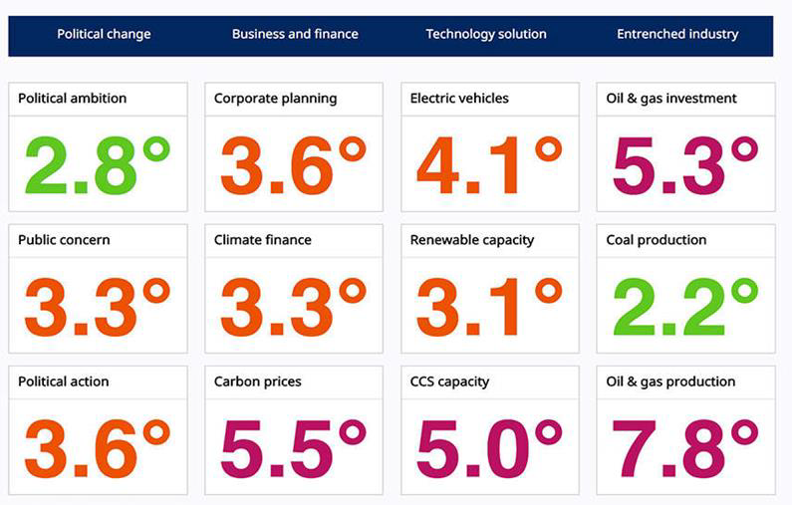
Klimapolitik am Prüfstand (2017)

Slide 38
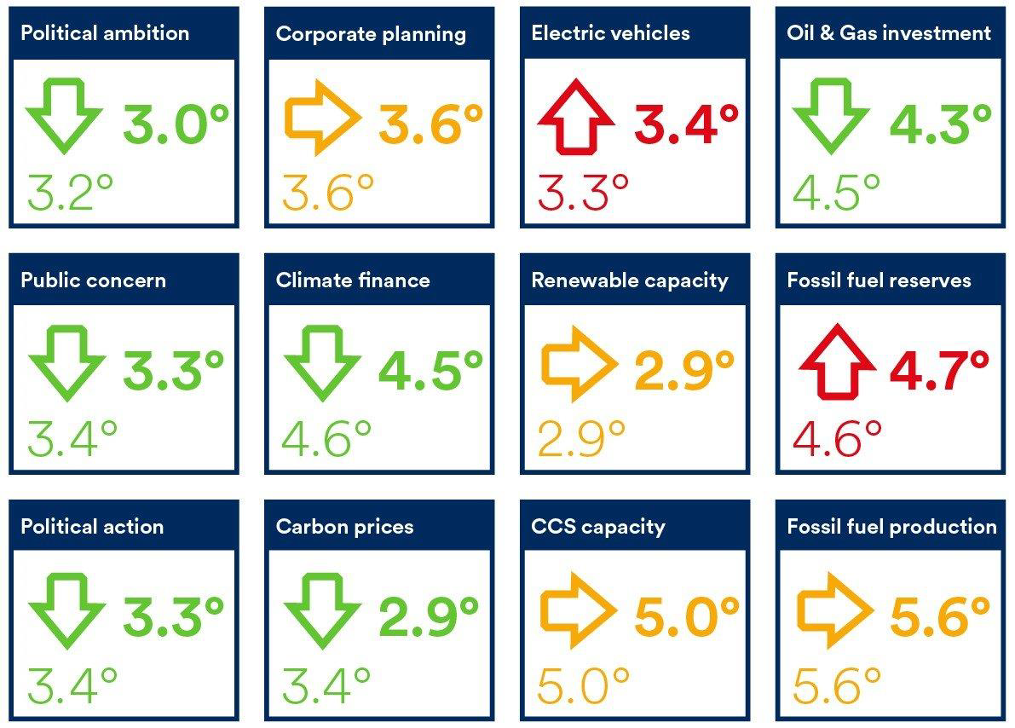
Klimapolitik am Prüfstand (2019)

Slide 39
Erreichen der Klimaziele (1)?
Emerging topics – geo-engineering (1)
More extensive mitigation efforts are required to bring the world on a path towards the temperature goal of the Paris Agreement. Depending on the efforts actually taken, and in order to counterbalance any emissions still occurring in the second half of the century, it will be necessary to remove from the atmosphere some of the CO₂ that has already been emitted.
Removal of CO₂ from the atmosphere happens naturally by plants; this CO₂ sink can be enhanced by afforestation and by other land uses that increase the carbon pools in the soil. However, it is important that once the carbon is stored in wood products or in soils, it is not released at a later time.
Geo-engineering methods that capture CO₂ are known as Carbon Dioxide Removal (CDR) or “negative emission technologies”. The basic approach is Carbon Capture and Storage (CCS), in which CO₂ is separated from industrial and energy-related sources.

Slide 40
Erreichen der Klimaziele (2)?
“Bioenergy with carbon capture and storage” (BECCS) is an extension of this approach. Vegetation is used to remove CO₂ from the atmosphere, the resulting biomass is combusted for energy use and the generated CO₂ is captured and stored.
Other approaches to capturing CO₂ include enhanced weathering, mineralisation of CO₂ in basaltic rock, the burning of biomass to produce char, which is added to soils and retains carbon for long periods of time, or direct capture of CO₂ from the atmosphere, using adsorption. Injecting nutrients into the ocean to stimulate the uptake of CO₂ by algae has also been suggested.
Solar Radiation Management (SRM) aims at reducing the radiation captured by the earth’s surface and atmosphere, thus counterbalancing the increased greenhouse effect of anthropogenic greenhouse gases.

Slide 41
Erreichen der Klimaziele (3)?
Solar radiation management techniques such as the injection of aerosols into the atmosphere do not only affect the radiation balance. They may also affect atmospheric chemistry and rain patterns. In addition, such techniques do not address the root causes of climate change and other negative effects of high atmospheric CO₂ concentrations would persist, including ocean acidification and changes to ecosystems.
The main difference between CO₂ removal and solar radiation management is that the latter has to be done continuously and over time periods of centuries to millennia. If solar radiation management ceases as a result of economic or political crises, the result would be a rapid increase in global temperatures, due to the greenhouse gases still being in the atmosphere. Hence, reliable CO₂ removal would be less risky.
If geo-engineering technologies are not deployed at the levels assumed or if they are unsuccessful, the world would be locked into a high-temperature pathway. The most effective approach is to prevent greenhouse gas emissions in the first place.
Reaching net-zero carbon emissions from heavy industry and heavy-duty transport sectors is technically and financially possible by 2060 and earlier in developed economies and could cost less than 0.5% of global GDP, according to the report published today by the Energy Transitions Commission (ETC).

Slide 42
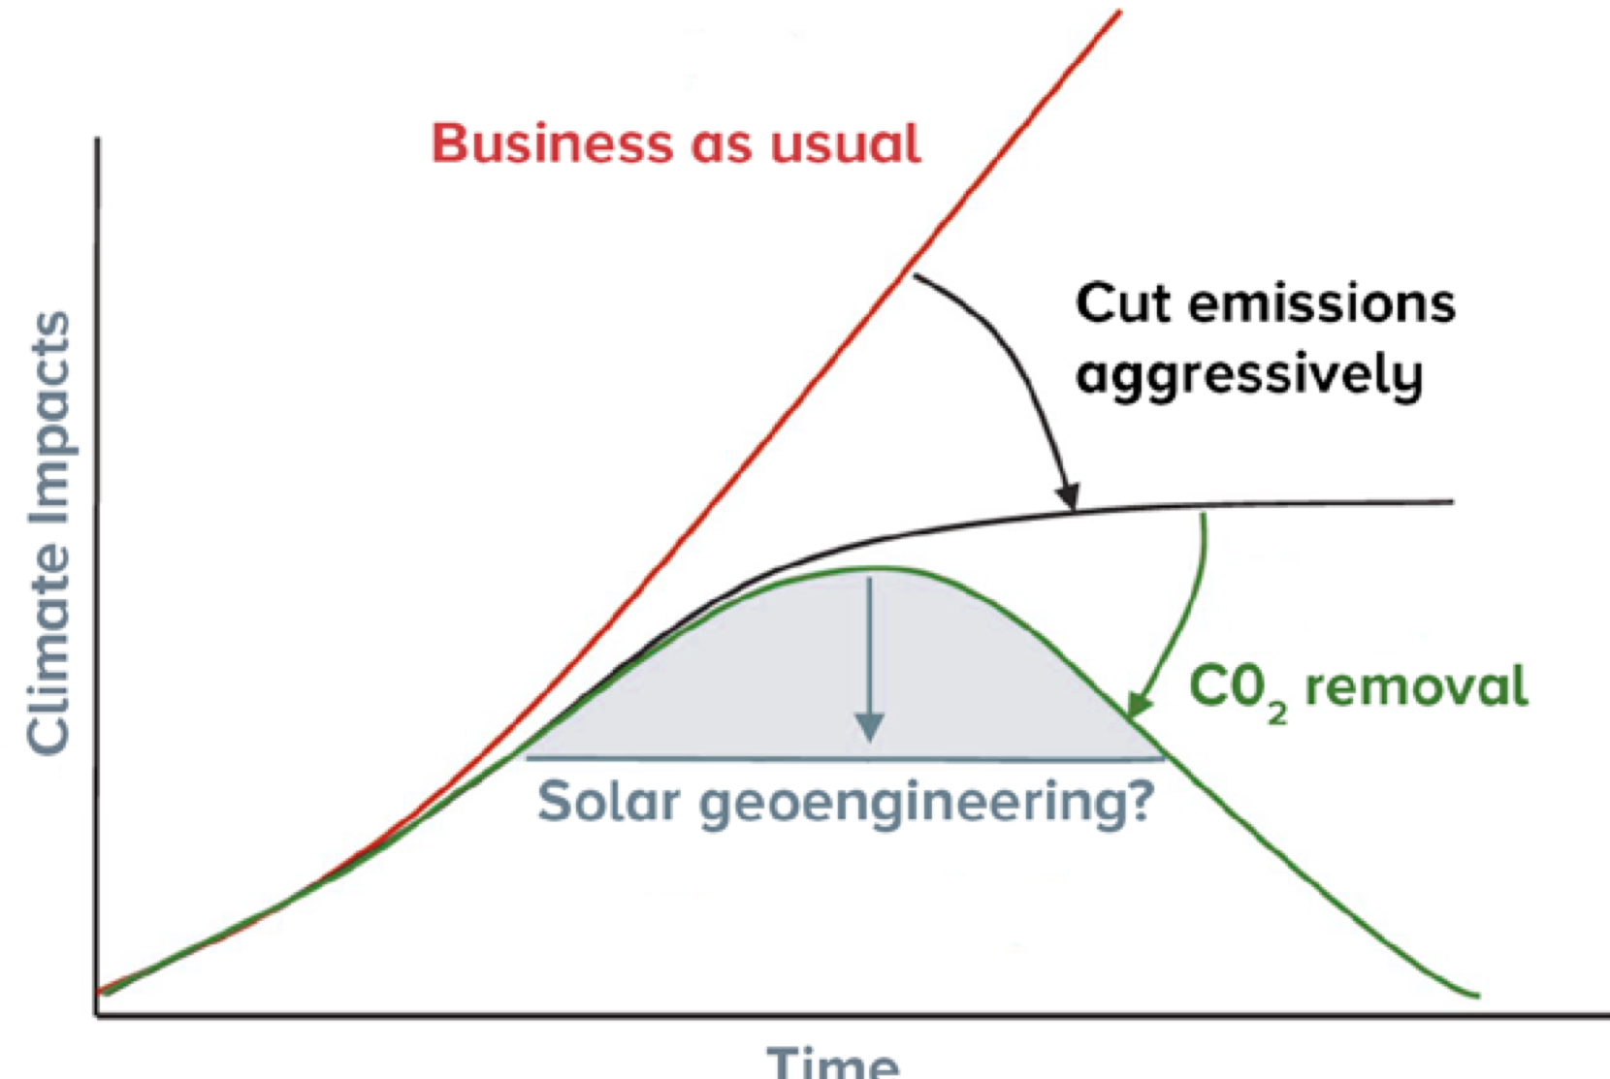
Erreichen der Klimaziele (4)?
“Peak shaving” scenario

Slide 43
Erreichen der Klimaziele (5)?
Is geoengineering worth the risk? Bulletin of the Atomic Scientists newsletter@thebulletin.org (April 2019)
Could geoengineering save the Arctic’s moderating role on global warming? Durwood Zaelke “Silver buckshot” isn’t enough to fix the climate Dawn Stover The trouble with geoengineers hacking the planet Science and Security Board member Raymond Pierrehumbert
Why carbon capture is no panacea Andy Skuce Is stratospheric geoengineering worth the risk? Seth Baum Climate report understates threat Mario Molina, Veerabhadran Ramanathan, Durwood Zaelke

Slide 44
Erreichen der Klimaziele (6)?
UN Efforts at Climate Geoengineering Governance
At the UN Environment Assembly (UNEA) Switzerland, along with other 11 countries, submitted a draft resolution in March 2019 mandating a report on the state of research, risks, and possible governance options related to geoengineering options.
After nearly two weeks of controversial negotiations, the Swiss government withdrew the resolution, as no ground for consensus could be reached, despite intense efforts.
This unfortunate outcome demonstrates how much the governments pushing for both geoengineering research and projects in the interests of fossil industry (in particular US and Saudi Arabia) will balk at increased oversight and regulation.
This should be a wake-up call to those who assume big emitters and oil producers will readily embrace responsible governance of these technologies if it interferes with business as usual (Carrol Muffett, President of the Center for International Environmental Law (CIEL).

Slide 45
Four global threats of climate change
Nexus: food security, mitigation
climate change as a stress/threat multiplier - migration
Sea level rise
Extinction of species

Slide 46
Nexus: food security, mitigation
Mitigation through bioenergy deployment causes risks to food systems, terrestrial ecosystems and water scarcity;
The actual risks depend significantly on the development pathway – the socio economic choices we make as well as on the amount of land used for bioenergy crops.

Slide 47
Climate change as a stress/threat multiplier - migration
Climate Change Is Already Driving Mass Migration Around the Globe
To ignore this fact—as the Trump administration insists on doing—is to hamper U.S. foreign policy; January 25, 2019, Jeff Turrentine
Given the oversize role that migration plays in our current political discourse, you’d think there would be more emphasis on the one factor military and security experts believe will affect future migration patterns more than any other: climate change.
The U.S. Government Accountability Office (GAO), a nonpartisan agency that analyzes and audits federal policy to ensure its efficiency and cost-effectiveness, isn’t going to let the topic go unaddressed. In a report to Congress the GAO criticized the manner in which the Trump administration has sought to remove any acknowledgement of climate change from our foreign policy and diplomatic strategies, keeping experts in the dark about an issue that’s growing only more urgent as a shifting climate—and all that comes with it—displaces millions of people and disrupts societies across the globe.
https://www.gao.gov/assets/700/696460.pdf

Slide 48
Sea level rise
Scientists shocked by Arctic permafrost thawing 70 years sooner than predicted
Ice blocks frozen solid for thousands of years destabilized
‘The climate is now warmer than at any time in last 5,000 years’
A team from the University of Alaska Fairbanks said they were astounded by how quickly a succession of unusually hot summers had destabilised the upper layers of giant subterranean ice blocks that had been frozen solid for millennia.
Observations show that global mean sea level is rising and that the rise is accelerating.
In this context it is important to consider the significant uncertainties with respect to the actual speed of melting down of ice shields and that the assessments of the IPCC are conservative. Deep reductions in greenhouse gas emissions in coming decades are projected to reduce further changes in the cryosphere – but this statement cannot be made for ice shields and glaciers!

Slide 49
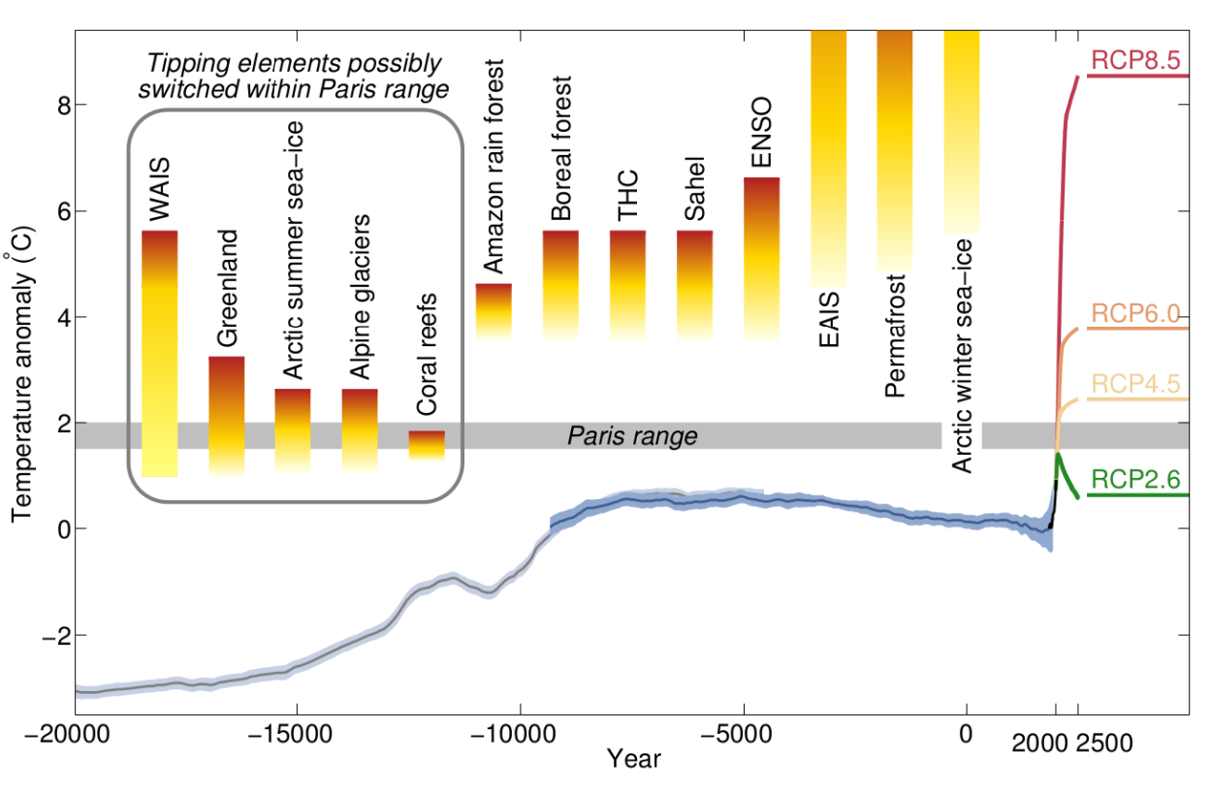
Tipping points

Slide 50
The internal process within the EU
Council conclusions
Development of positions

Slide 51
How to reach consensus under the UNFCCC
Submissions
Negotiation process under the UNFCCC
The role of the review processes under the UNFCCC
The role of the constituted bodies under the UNFCCC

Slide 52
UN Climate Action Summit 2019
UN Secretary-General António Guterres is calling on all leaders to come to New York on 23 September with concrete, realistic plans to enhance their nationally determined contributions by 2020, in line with reducing greenhouse gas emissions by 45 per cent over the next decade, and to net zero emissions by 2050.

Slide 53
Kommunikation
Within the government
To NGOs
To the broader public
To children/pupils

Slide 54
Die Rolle unserer Entscheidungen

Slide 55
Rolle der Schule?

Slide 56
Kontakt & Information
Dr. Klaus Radunsky
Senior Expert
Tel.: +43 1 31304/5534
E: klaus.radunsky@umweltbundesamt.at
Umweltbundesamt www.umweltbundesamt.at

